Slide 1

IL SOLITARIO
REGLAN CHIUSO
♥ ♣ ♦ ♠

Slide 2

Fasi di lavoro...
- Per la realizzazione del programma in linguaggio C ,ci siamo serviti dell'editor Visual Studio Code;
- La realizzazione del codice in team e la lavorazione in tempo reale è stata resa possibile grazie all'utilizzo della piattaforma GitHub;
http://github.com/salvatoreraccardi/Solitario_Reglan_Chiuso

Slide 3
Reglan Chiuso
Numero di giocatori: 1
Tipologia carte: Carte Francesi (4 semi ( ♥- ♠ - ♦ - ♣)
Lo scopo del gioco è quello di formare 4 pile di carte, le carte vanno spostate dalle colonne o dalle 6 postazioni situate a sinistra verso le 4 basi contenenti gli assi dei 4 semi diversi. Ogni pila deve essere dello stesso seme, inoltre le carte devono essere disposte in ordine dall’asso al re (A-2-3-4-5-6-7-8-9-10-fante-dama-re).

Slide 4
Come si gioca?
Le carte possono essere spostate dalle colonne secondo le regole seguenti: si può aggiungere una carta sopra un’altra carta scoperta se la carta che si vuole aggiungere è di colore diverso e di un valore immediatamente inferiore. Le carte possono essere spostate da colonna a colonna singolarmente. L’obiettivo è di poter impilare le carte in ordine crescente nelle 4 basi contenenti i 4 assi, dunque ogni qual volta viene liberata una carta di valore immediatamente superiore questa può essere impilata seguendo i criteri precedenti. Il gioco termina in caso di vittoria ovvero nel momento in cui le 4 basi conterranno le carte correttamente impilate oppure in caso di sconfitta ovvero nel momento in cui il giocatore non avrà più mosse consentite a sua disposizione.

Slide 5
Modalità di interazione con il gioco...
I comandi per effettuare gli spostamenti sono i seguenti:
- A>B from(da) to(a) : per spostare una carta dal settore A verso il settore B specificando le cordinate numeriche corrispondenti ;
- A>C from(da) to(a) : per spostare una carta dal settore A verso C ;
- C>C from(da) to(a) : per spostare una carta dal settore C verso C;
-C>B from(da) to(a) : per spostare una carta dal settore C verso B;
- Esempio A>C 0 1 : sposta la carta dalla posizione (0A) alla posizione (1C );

Slide 6
Struttura del codice
Abbiamo suddiviso il codice in più file.c che si rifacessero alla file principale Main.c ovvero:
-"tools.c": contiene funzioni del tipo delay(), textcolor()
gotoxy(), random() e hidecursor();
-"graphics/sectorA.c": contiene la funzione SectorA();
-"graphics/sectorB.c": contiene la funzione SectorB();
-"graphics/sectorC.c": contiene la funzione SectorC();
-"deck.c": contiene le funzioni deckgeneration();
-"playground.c": contiene alcune delle funzioni principali come firstrendering(), loading() ed erroralert();

Slide 7
Preprocessore
-#include <stdio.h> sta per "standard input-output header", è l'header file della libreria standard del C che contiene definizioni di macro, costanti e dichiarazioni di funzioni e tipi usati per le varie operazioni di input/output.
-#include <string.h> è l'header file della libreria standard del C che contiene definizioni di macro, costanti e dichiarazioni di funzioni e tipi usati non solo nella manipolazione delle stringhe ma anche nella manipolazione della memoria.
-#include <time.h> è l'header file della libreria standard del C che fornisce un accesso standardizzato alle funzioni di acquisizione e manipolazione del tempo.
-#include <stdbool.h> contiene macro per i Boolean data type.
-#include <conio.h> è un header file del linguaggio di programmazione C, è utilizzato dai compilatori per MS-DOS per creare interfacce testuali inoltre non fa parte della libreria standard del C.
-#include <windows.h> è l'header file che contiene le dichiarazioni in C/C++ per le funzioni delle Windows API.

Slide 8
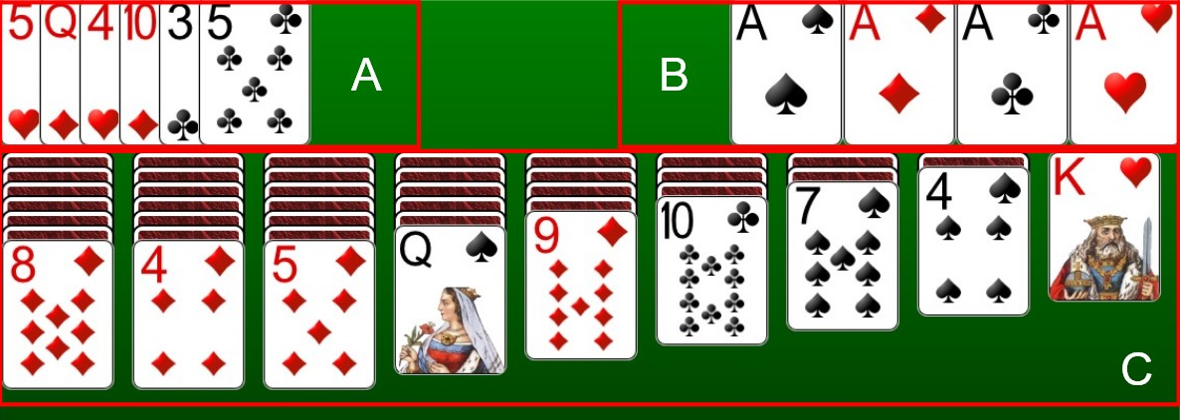
Struct
Abbiamo inserito 4 struct principali:
-struct deck_data : è una struct per il mazzo di carte che imposta il seme, il colore ed il valore;
-struct stack_sector_a : è una struct che definisce graficamente il settore A , con il numero di carte, il colore, il seme ed il valore;
-struct stack_sector_b : è una struct che definisce graficamente il settore B, numero, seme, colore e valore;
-struct stack_sector_c : è una struct che definisce graficamente il settore C, specificando il numero di carte contenenti puntatori(array dinamico),numero dorsi,valore, seme e colore;

Slide 9
Funzioni di sistema
-system("cls") : è una funzione di sistema appartenente al sistema windows e permette di pulire lo schermo;
-system("color") : è una funzione di sistema che definisce il colore dell'output;

Slide 10
Mappa delle funzioni
Main.c
Delay(int seconds)
Textcolor(int colore)
Erroralert(char type)
Deckgeneration()
Loading(char type)
Firstrendering()
Gotoxy(x, y)
Random(int lower, int upper)
Hidecursor(boolean status)
Sector.A()
Sector.C()
Sector.B()

Slide 11
Funzione: Deckgeneration()
Descrizione
La funzione Deckgeneration() fa parte del Main.c è tra le principali funzioni del programma e permette di effettuare la prima generazione del mazzo;
Parametri Formali
Non presenta nessun parametro formale;
Variabili Locali
int y, i, j, swap variabili per I contatori
int index = 2, offset = 0 variabili per la generazione delle carte
int rnd1, rnd2 variabili generazione numeri random
int tempValore variabili temporanee per le carte
Tipo di ritorno
La funzione non ha nessun tipo di ritorno;

Slide 12
Funzione: Firstrendering()
Descrizione
La funzione Firstrendering() fa parte del Main.c ed è tra le più importanti presenti nel programma poiché permette di generare il campo da gioco;
Parametri Formali
Non presenta nessun parametro formale;
Variabili Locali
int i, j variabili per i contatori;
Tipo di ritorno
La funzione non ha nessun tipo di ritorno;

Slide 13
Funzione: Loading(char type)
Descrizione
La funzione Loading() fa parte del Main.c e permette di effettuare il caricamento della partita;
Parametri Formali
Char type
Variabili Locali
Non presenta variabili locali;
Tipo di ritorno
La funzione non ha nessun tipo di ritorno;

Slide 14
Funzione: Erroralert(char type)
Descrizione
La funzione Erroralert() fa parte del Main.c e serve a segnalare al giocatore attraverso messaggi d'errore le mosse non consentite;
Parametri Formali
Char type;
Variabili Locali
Non presenta variabili locali;
Tipo di ritorno
La funzione non ha nessun tipo di ritorno;

Slide 15
Funzione: SectorA()
Descrizione
La funzione SectorA() fa parte della funzione Firstrendering() e serve per creare e gestire la visualizzazione grafica delle 6 carte situate in alto a sinistra dello schermo;
Parametri Formali
Non presenta parametri formali;
Variabili Locali
int offset1 , int offset2 per gestire visualizazione delle carte
int index variabile indice;
Tipo di ritorno
La funzione non ha nessun tipo di ritorno;

Slide 16
Funzione: SectorB()
Descrizione
La funzione SectorB() fa parte della funzione Firstrendering() e serve per creare e gestire la visualizzazione grafica delle 4 carte/basi di Assi situate in alto a destra dello schermo;
Parametri Formali
Non presenta parametri formali;
Variabili Locali
int offset1,int offset2 per gestire la visualizzazione delle carte
int index int i
Tipo di ritorno
La funzione non ha nessun tipo di ritorno;

Slide 17
Funzione: SectorC()
Descrizione
La funzione SectorC() fa parte della funzione Firstrendering() e serve per creare e gestire la visualizzazione grafica delle 42 carte che compongono le colonne del campo da gioco;
Parametri Formali
Non presenta parametri formali;
Variabili Locali
int index ,int offsetX , int offset1 , int offset2 , int j per gestire la visualizzazione delle carte;
Tipo di ritorno
La funzione non ha nessun tipo di ritorno;

Slide 18
Funzione: textcolor(int colore)
Descrizione
La funzione textcolor(int colore) viene utilizzata per implementare e cambiare il colore del testo;
Parametri Formali
Int colore;
Variabili Locali
Non presenta variabili locali;
Tipo di ritorno
La funzione non ha nessun tipo di ritorno;

Slide 19
Funzione: gotoxy(short x,short y)
Descrizione
La funzione gotoxy(short x, short y) viene utilizzata per definire e cambiare la posizione del cursore;
Parametri Formali
Short x, Short Y ;
Variabili Locali
Non presenta nessuna variabile locale;
Tipo di ritorno
La funzione non ha nessun tipo di ritorno;

Slide 20
Funzione: delay(int seconds)
Descrizione
La funzione delay(int seconds) viene utilizzata per calcolare il tempo richiesto inoltre memorizza l'ora di inizio e converte il tempo in millisecondi;
Parametri Formali
Int seconds;
Variabili Locali
Int milliseconds variabile tempo in millisecondi;
Tipo di ritorno
La funzione non ha nessun tipo di ritorno;

Slide 21
Funzione: hidecursor(boolean status)
Descrizione
La funzione hidecursor(boolean status) viene utilizzata per abilitare e disabilitare il cursore;
Parametri Formali
Boolean status;
Variabili Locali
Non presenta variabili locali;
Tipo di ritorno
La funzione non ha nessun tipo di ritorno;

Slide 22
Funzione: random( int lower, int upper)
Descrizione
La funzione random(int lower, int upper) è una delle funzioni principali del gioco in quanto permette di effettuare la generazione casuale del mazzo e dunque ne permette il perfetto mescolamento;
Parametri Formali
Int lower , int upper;
Variabili Locali
Int num, variabile numero;
Tipo di ritorno
La funzione ritorna un numero;

Slide 23
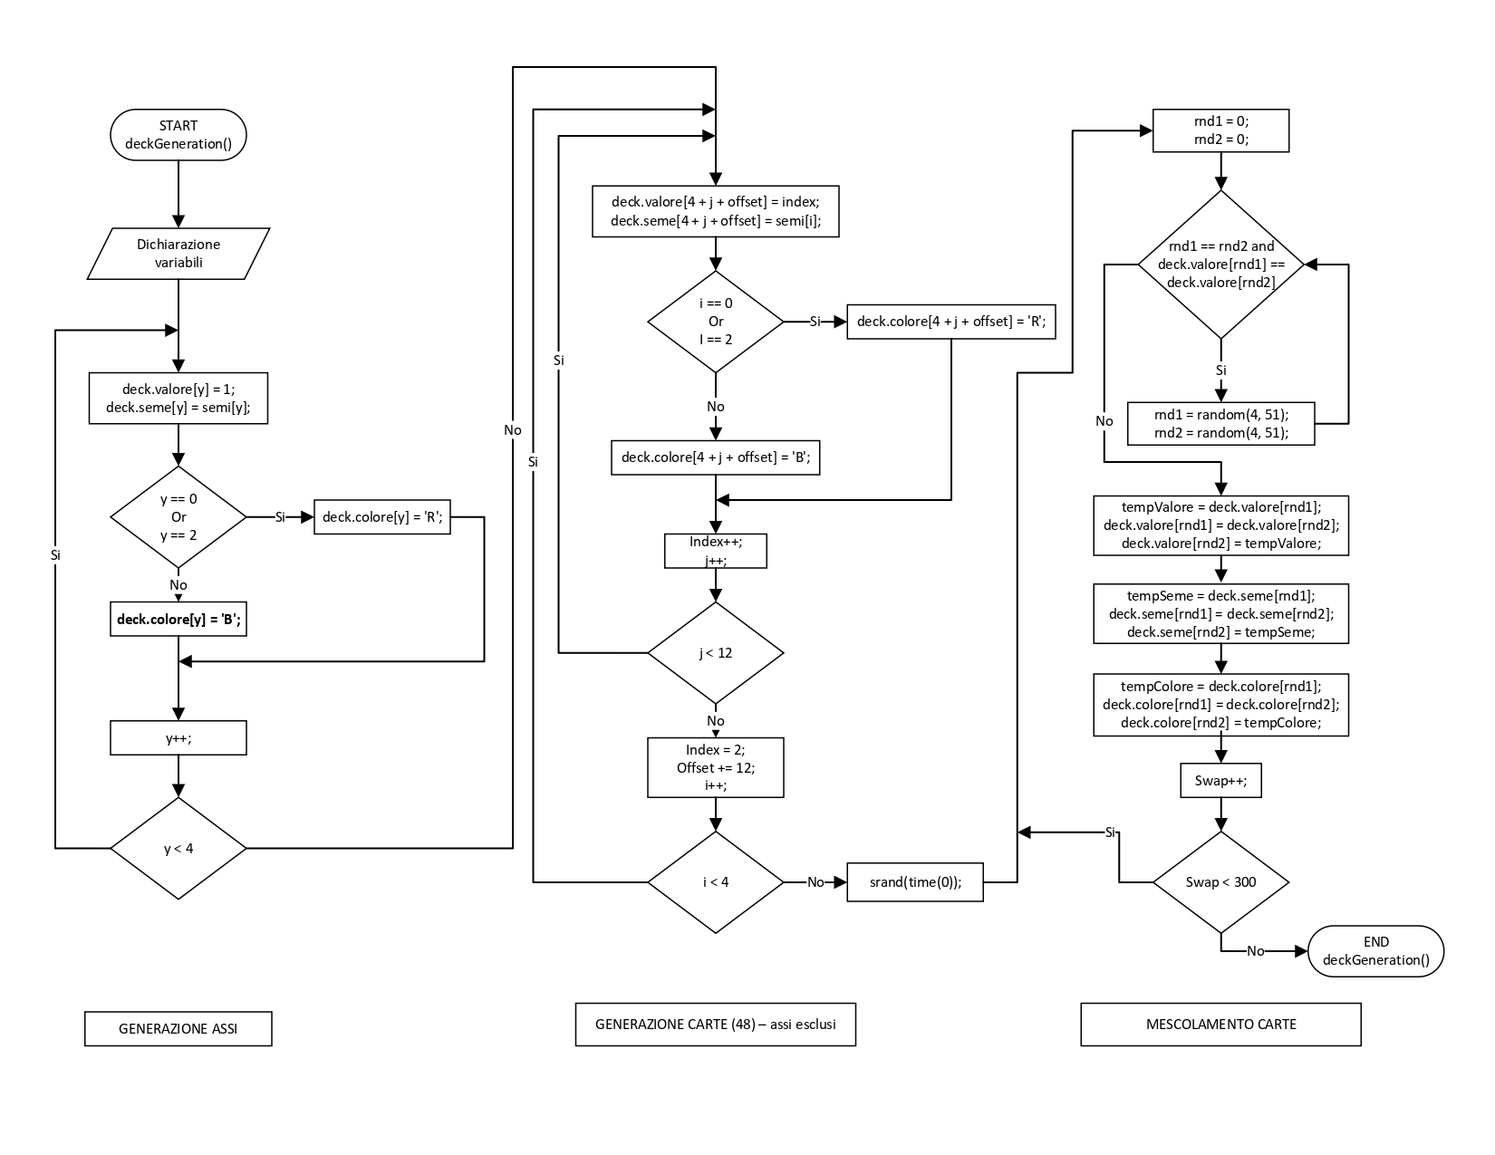
Diagramma di flusso: Deckgeneration

Slide 24
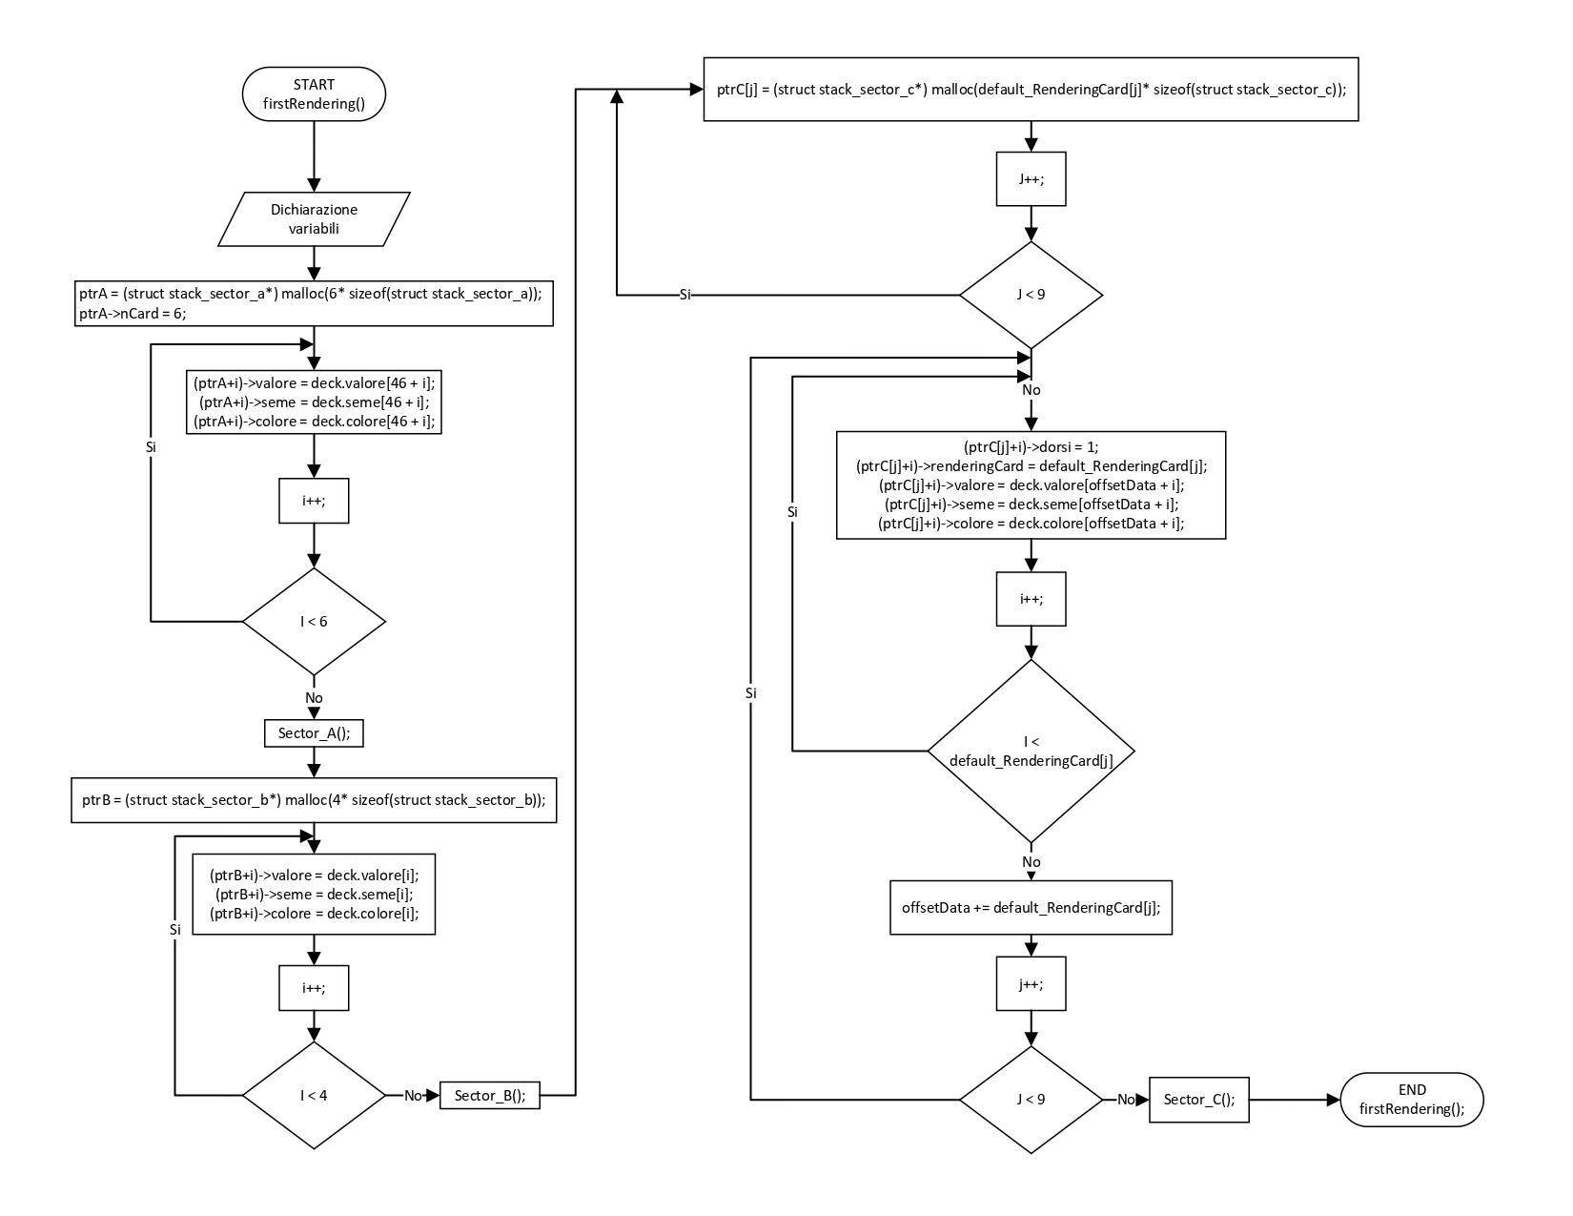
Diagramma di flusso: firstrendering

Slide 25
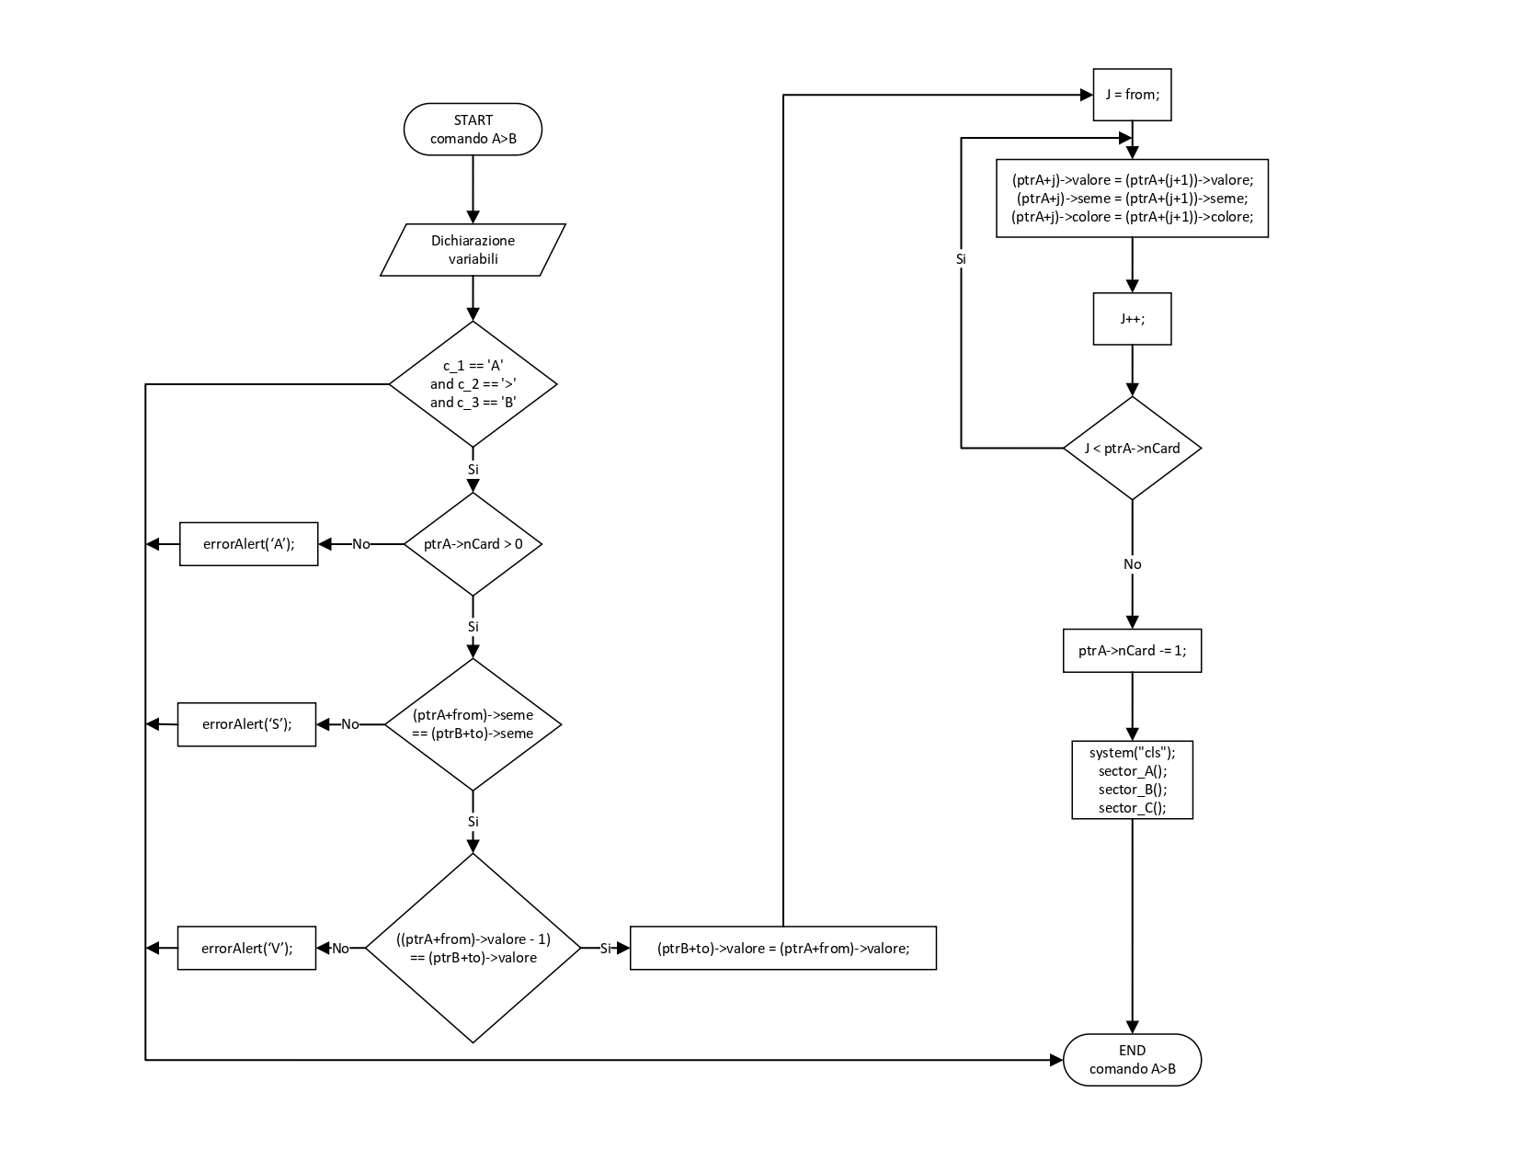
Diagramma di flusso: comando A>B

Slide 26
Solitario Reglan Chiuso
Realizzato da
Antonino Salvatore
Graziano Raccardi
Antonino.graziano01@coomunity.unipa.it Salvatore.raccardi@community.unipa.it

